Slide 1

End-2-End Encryption Chat App X-Plore
Thực hiện bởi nhóm 7

Slide 2
NỘI DUNG
01
03
02
04
Giới thiệu
X-Plore
Thực trạng
DEMO

Slide 3

01
Giới thiệu_

Slide 4

GIỚI THIỆU THÀNH VIÊN NHÓM 7
Lương Cao Thắng – 22521328
Phạm Xuân Tuấn Anh – 22520071
Phạm Minh Tân – 22521310
Bùi Phương Đại – 22520180

Slide 5
Lý do chọn đề tài?
Thời đại công nghệ phát triển, dẫn tới sự đe dọa an ninh mạng ngày càng lớn nhằm bảo vệ quyền riêng tư và bảo mật thông tin.
Tính thực tiễn, đáp ứng nhu cầu cho người dùng hiện tại, đóng góp vào việc nâng cao nhận thức bảo mật thông tin trong cộng đồng.
Giúp khám phá được công nghệ mã hóa hiện đại, thu tập thêm nhiều kinh nghiệm sau khi phát triển đề tài.

Slide 6
Công nghệ sử dụng
Ngôn ngữ lập trình C#:
Ngôn ngữ lập trình hiện đại , hướng đối tượng, được phát triển dựa trên nền tảng hai ngôn ngữ mạnh mẽ như C++ và khả năng tùy biến như Java, dễ học và sử dụng.
Cơ sở dữ liệu:
Do google cung cấp hỗ trợ nhiều chức năng trên nhiều nền tảng, khả năng triển khai và mở rộng dễ dàng, linh hoạt.

Slide 7

02
Thực trạng _

Slide 8

8.000 tỷ USD
4.45 triệu USD
13.900 vụ
Thiệt hại gây ra bởi tấn công mạng 2023
Thiệt hại gây ra do mất an toàn dữ liệu
Số lượng cuộc tấn công mạng trong năm 2023

Slide 9
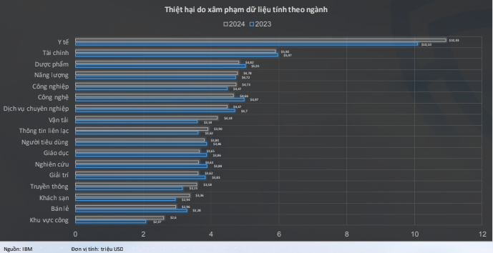

Slide 10
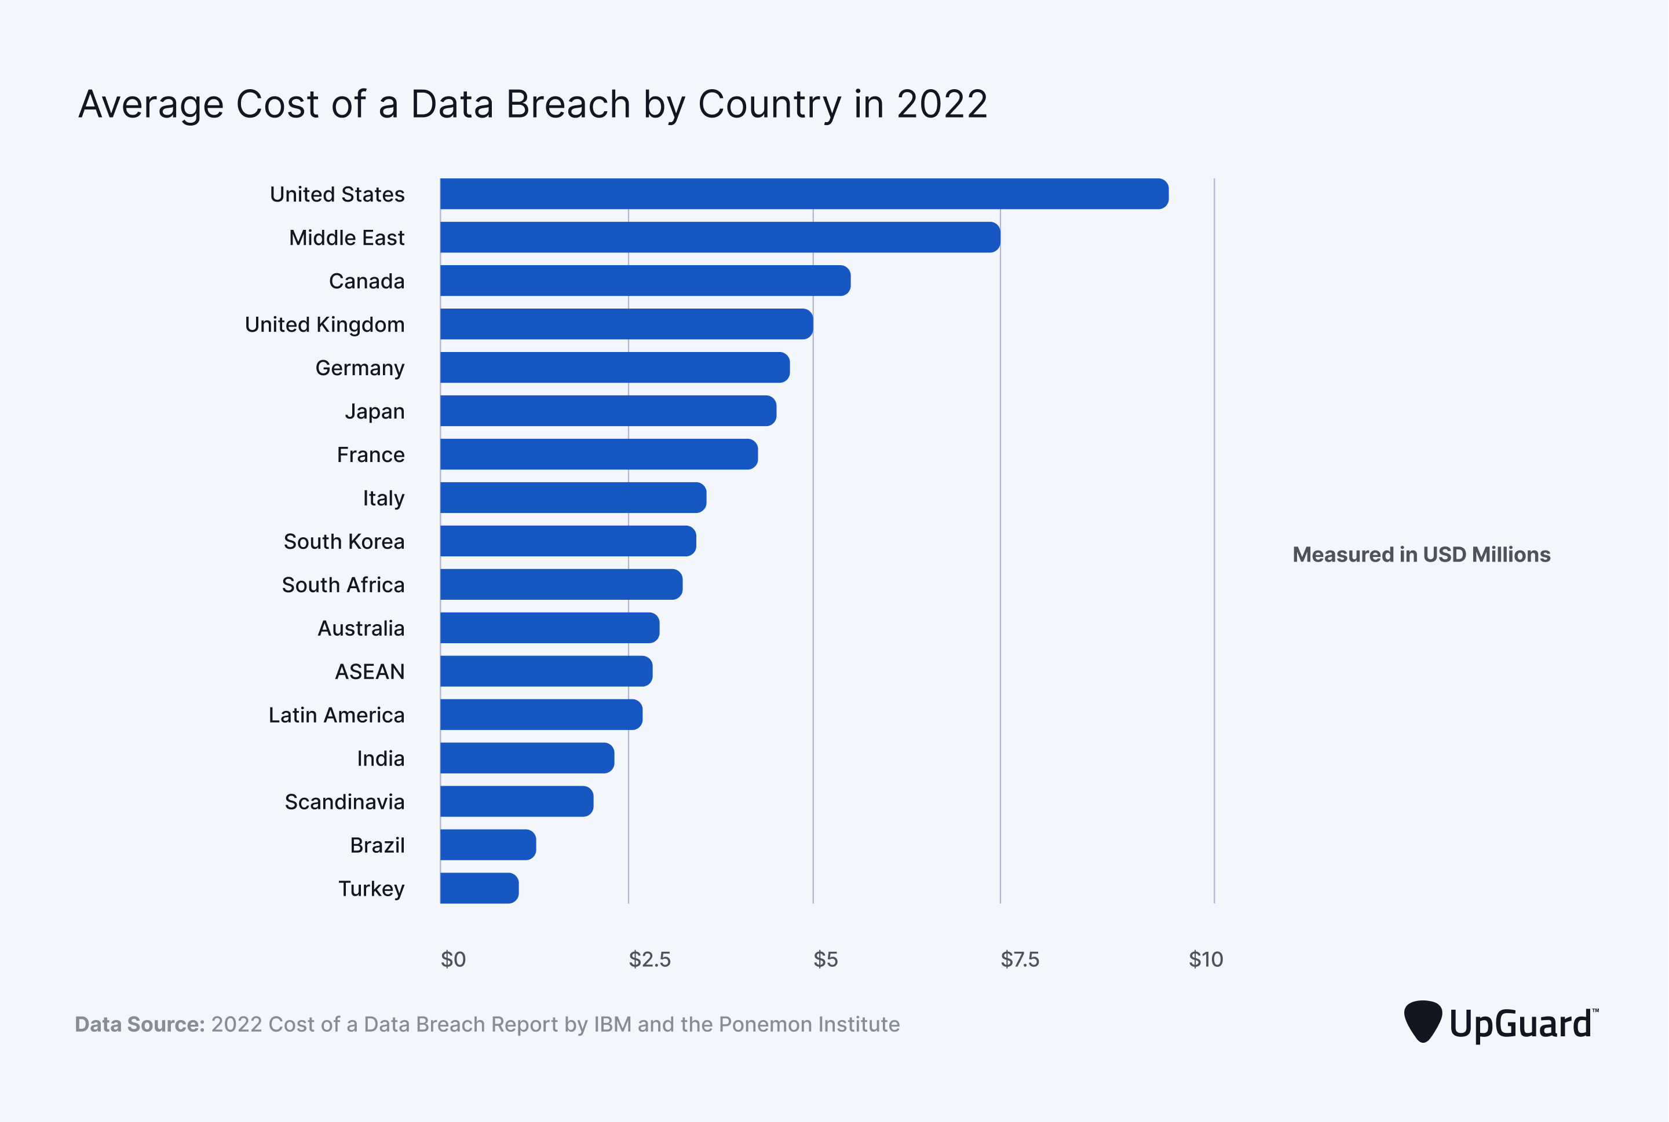

Slide 11

03
X-PLORE
NỀN TẢNG CHAT BẢO MẬT MÃ HOÁ ĐẦU CUỐI

Slide 12
PROJECT TIMELINE_
Q1 | Q2 | Q3 | Q4
Giai đoạn 1:
Lên ý tưởng và chuẩn bị kiến thức
Giai đoạn 2:
Phân tích thiết kế
Giai đoạn 3:
Thiết kế UI/UX
Giai đoạn 4:
Thiết kế các thành phần và tính năng
Giai đoạn 5:
Kiểm thử và gỡ lỗi
Giai đoạn 6:
Khởi chạy ứng dụng, tối ưu và báo cáo đồ án

Slide 13

X-PLORE
Ứng dụng chat mã hoá đầu cuối cung cấp các tính năng:
Đăng kí/ đăng nhập tài khoản (hỗ trợ đăng nhập qua mail, có captcha)
Tạo mới mật khẩu, hỗ trợ khôi phục tài khoản
Gửi tin nhắn nhóm người dùng
Thuật toán mã hoá mạnh mẽ
Giao diện thân thiện, dễ sử dụng và làm quen.

Slide 14
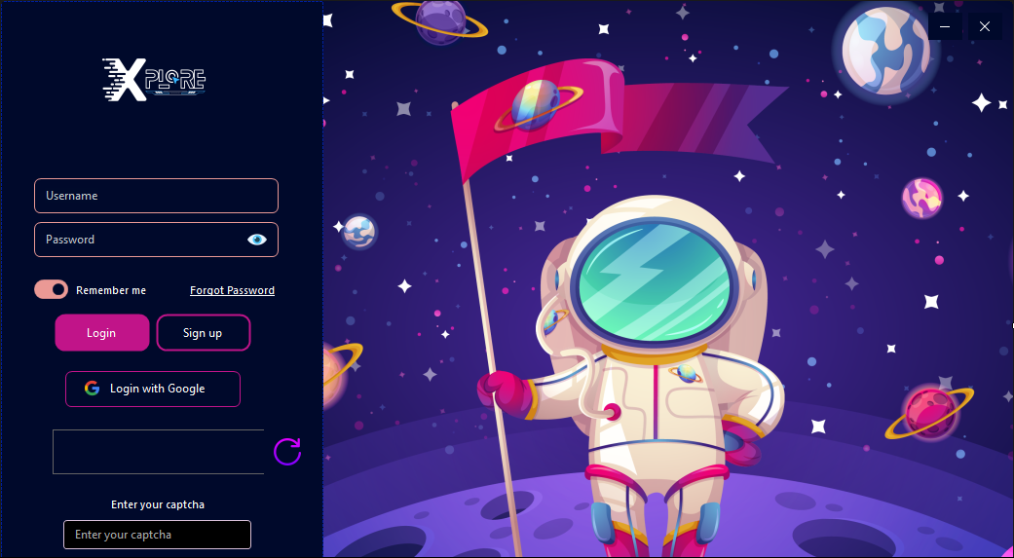
Giao diện đăng nhập_

Slide 15
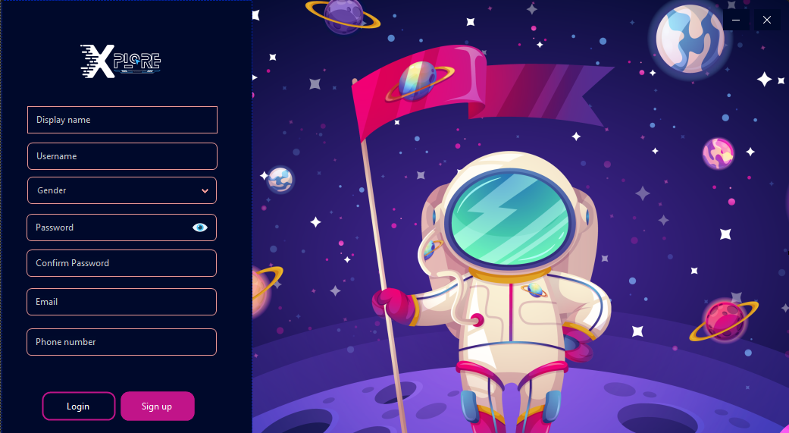
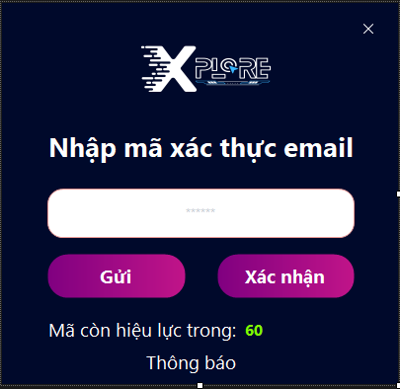
Giao diện đăng ký và xác thực_

Slide 16
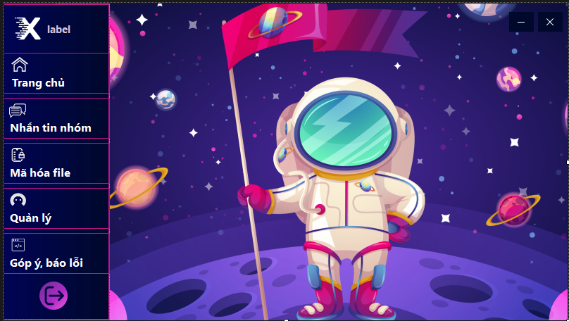
Giao diện chính_

Slide 17
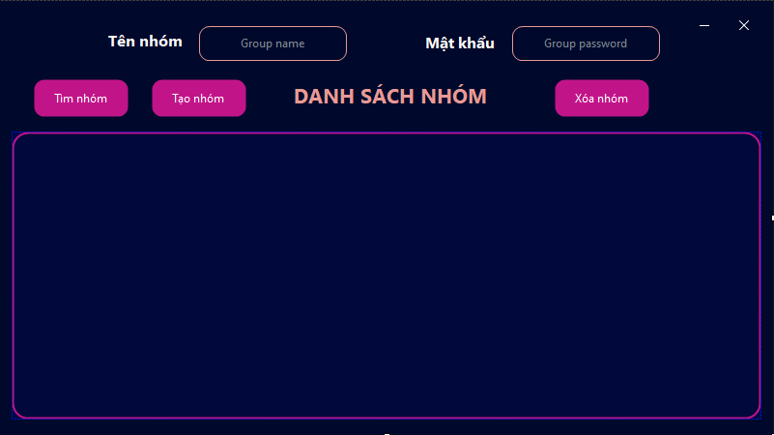
Giao diện sảnh tìm kiếm_

Slide 18
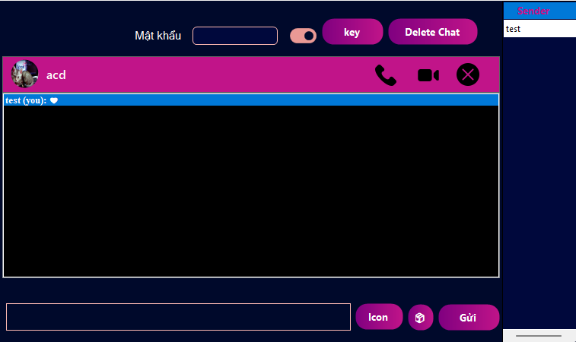
Giao diện trò chuyện nhóm_(Admin)

Slide 19
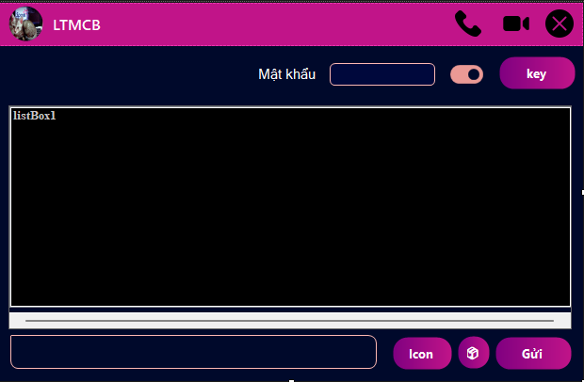
Giao diện trò chuyện nhóm_(Member)

Slide 20
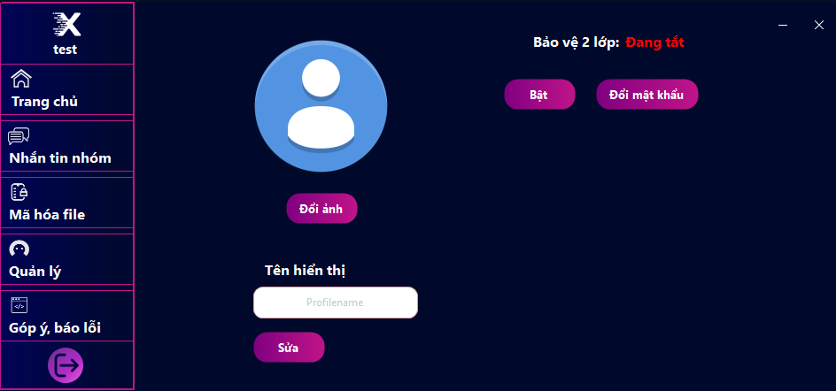
Giao diện cài đặt trang chủ

Slide 21
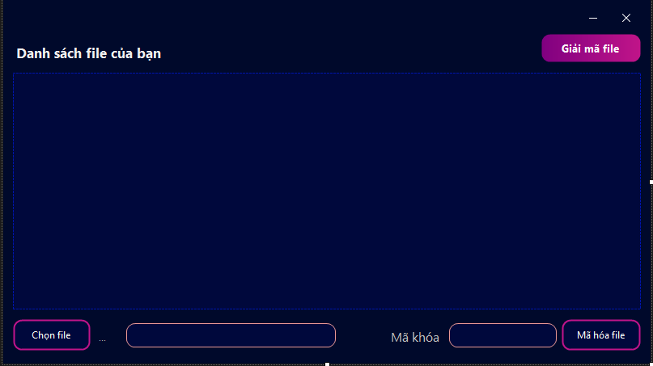
Giao diện cài đặt mã hóa

Slide 22
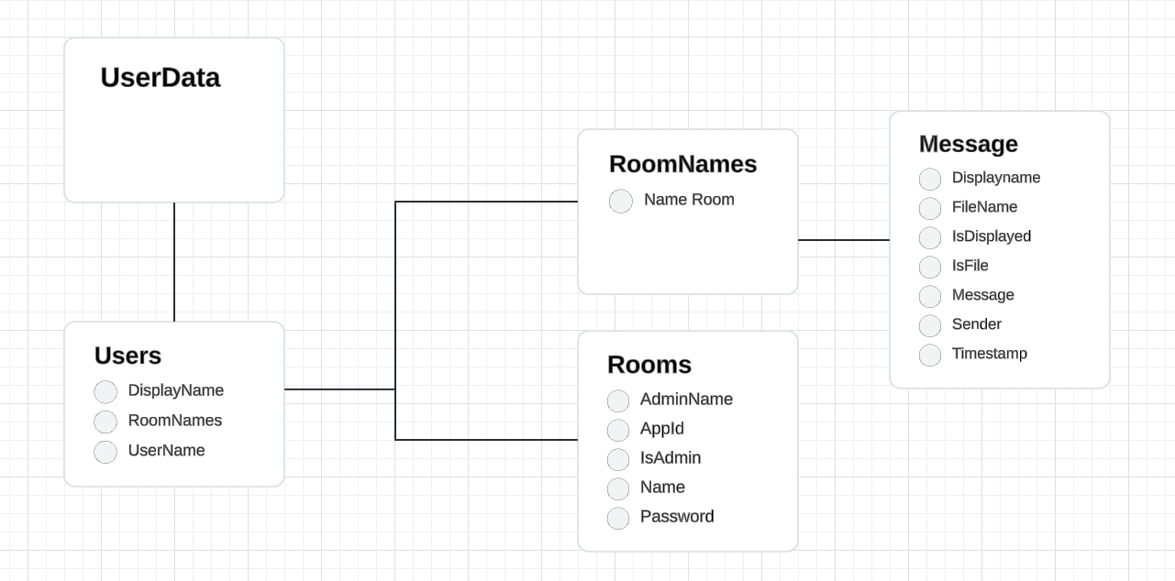
Cơ sở dữ liệu_(firebase)

Slide 23
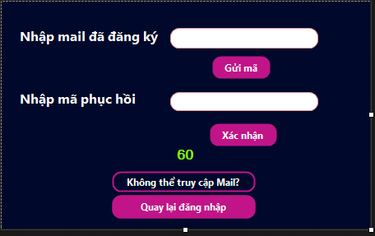
Các tính năng hỗ trợ_
Hỗ xác nhận bằng xác thực email
Hỗ trợ khôi phục tài khoản

Slide 24
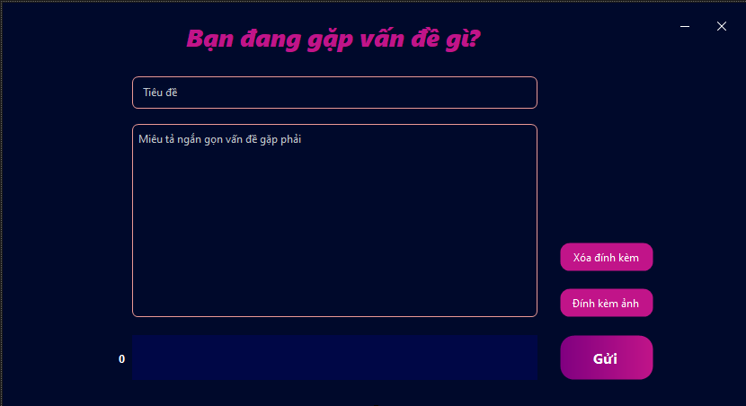
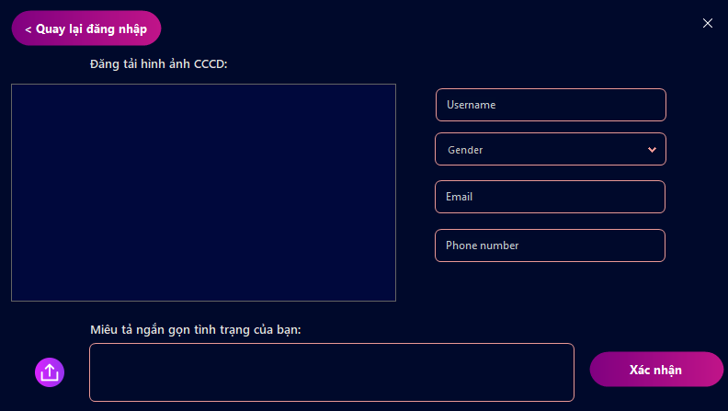
Các tính năng hỗ trợ_
Gửi feedback, đóng góp ý kiến
Hỗ trợ xác minh tài khoản

Slide 25
KẾT QUẢ:
- Vận dụng được các kiến thức của môn Lập trình mạng căn bản, biết sử dụng firebase, ứng dụng được kiến thức của môn Cơ sở dữ liệu.
- Học hỏi biết thêm nhiều kinh nghiệm làm việc nhóm quản lí thời gian, tập được kĩ năng tự học và nghiên cứu.
- Cải thiện được kĩ năng lập trình.

Slide 26
HẠN CHẾ VÀ KHÓ KHĂN:
- Ứng dụng còn thiếu nhiều tính năng, khá khó để sử dụng rộng rãi.
- Còn nhiều chỗ thiếu logic, chưa kịp khắc phục.
- Vẫn còn nhiều chỗ dùng không được tiện dụng phù hợp với người dùng.
- Giao diện còn đơn giản.

Slide 27
HƯỚNG PHÁT TRIỂN:
- Xây dựng lại giao diện bắt mắt hơn phù hợp với người dùng hiện tại.
- Lấy thông tin hơi để phát triển rộng rãi cho nhiều đối tượng khác hàng.
- Bổ sung là nhiều phần dùng còn chưa tiện dụng.
- Chỉnh sửa một số lỗi logic.
- Tối ưu code và cơ sở dữ liệu để có dễ dàng sửa chữa, nâng cấp.

Slide 28

04
03
DEMO

Slide 29

XIN MỜI CÁC BẠN ĐẶT CÂU HỎI_?

Slide 30

THANKS FOR WATCHING US!_

